Slide 1
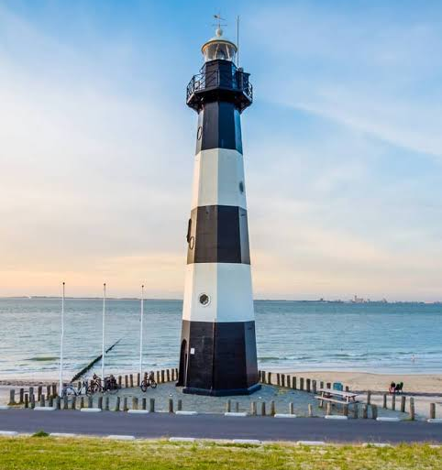



BR
BRUGFUNCTIONARIS

Slide 2
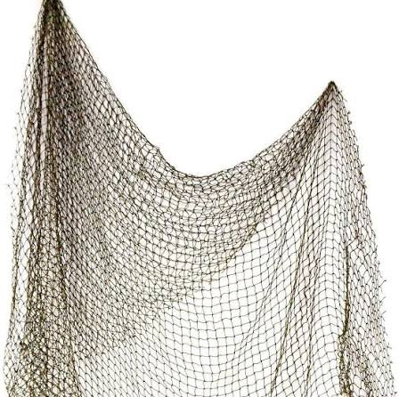
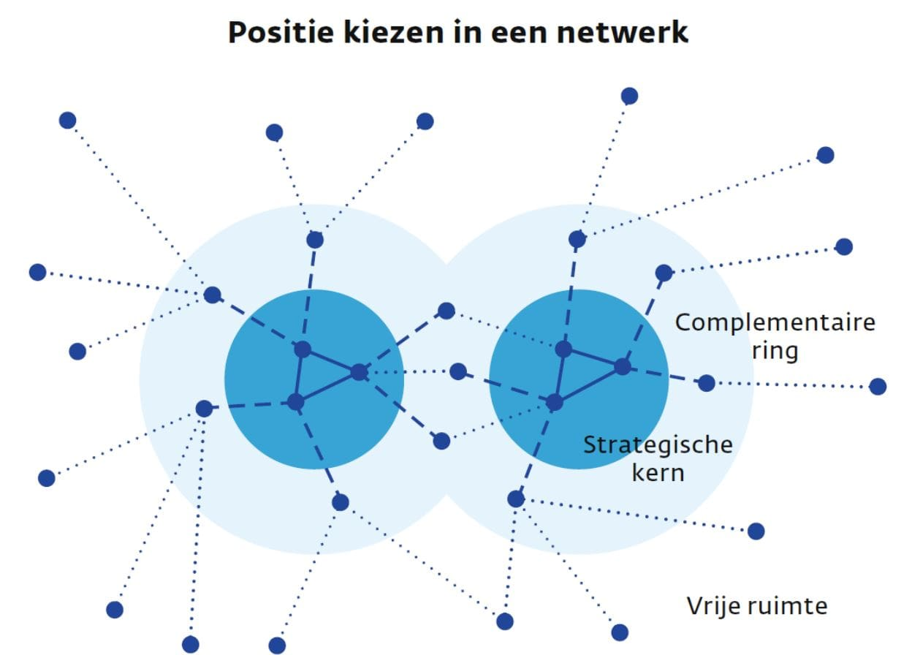
Netwerk

Slide 3


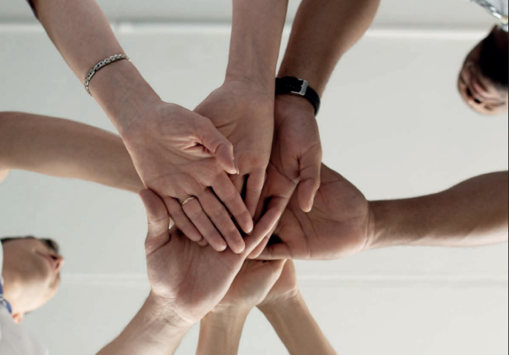
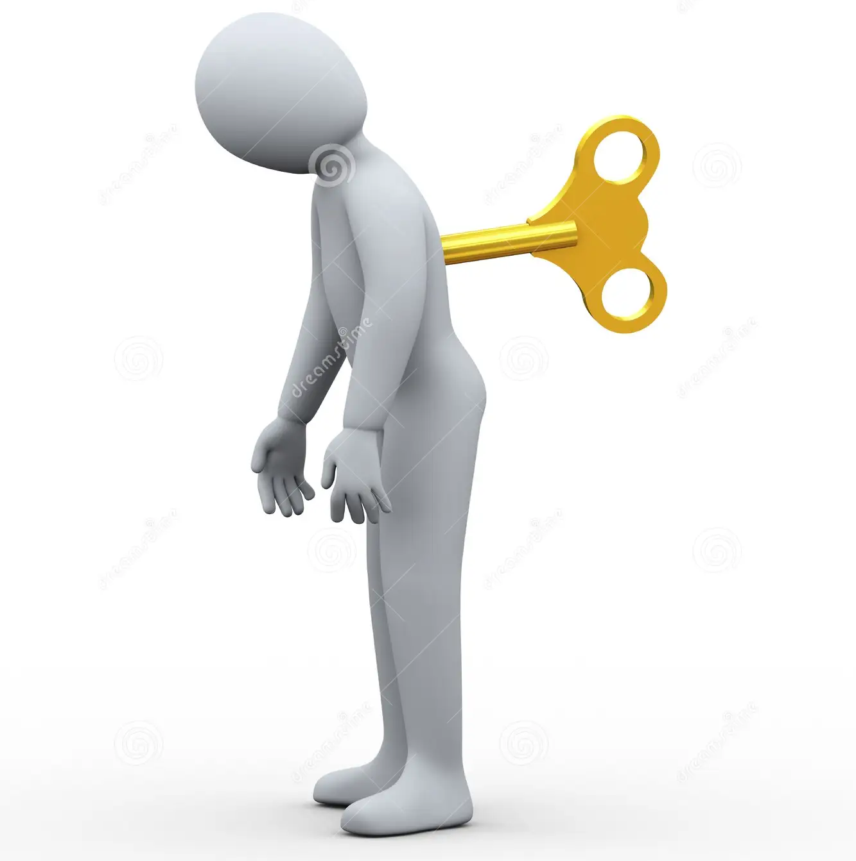
Sleutel - figuur

Slide 4
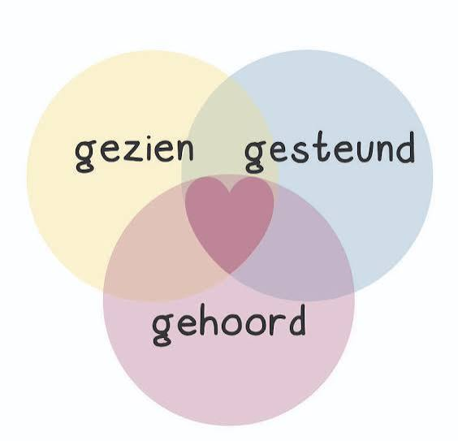
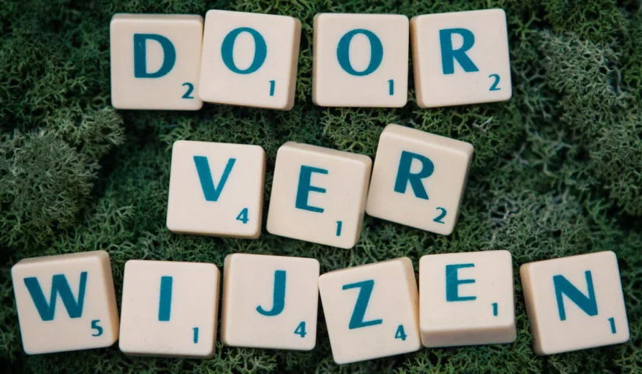

Taken

Slide 5
Waar begin je?
Het leren kennen van de populatie op de school door gesprekjes aan te knopen met ouders, leerkrachten en kinderen
Van alles organiseren waar mensen aan deel kunnen nemen
Vertrouwen kweken, winnen, uitstralen
Luisteren
Er zijn
Niet opgeven en blijven proberen
Je netwerk onderhouden
Altijd blijven leren

Slide 6
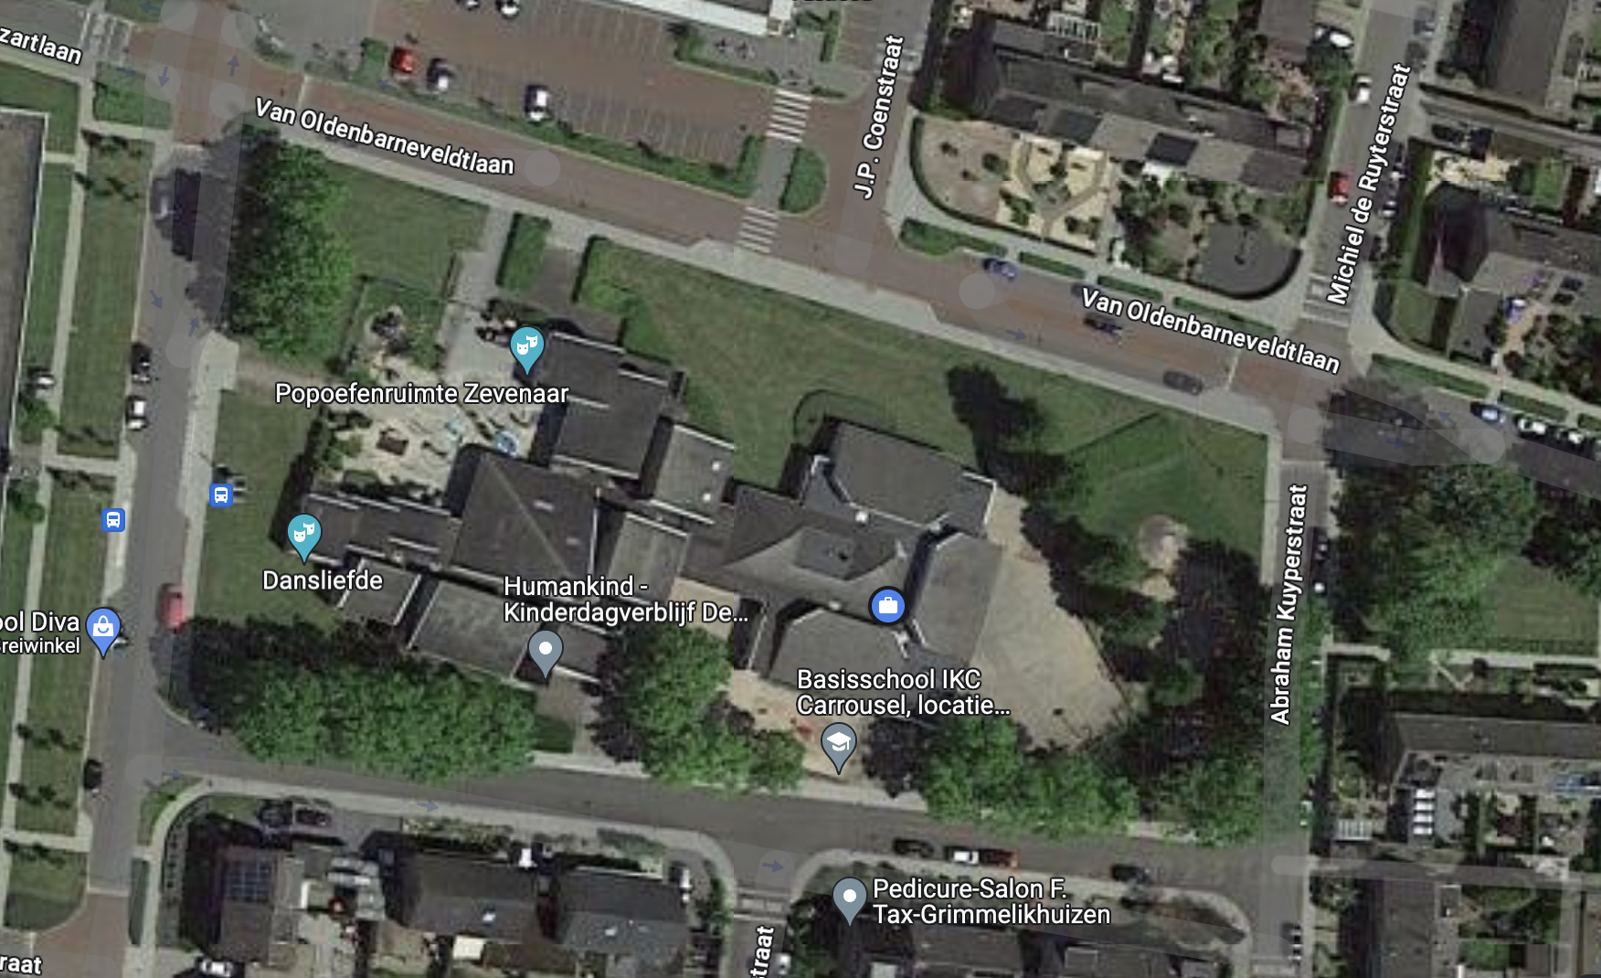
Uitzonderingspositie
Hart
van
de wijk

Slide 7
Een inkijkje
Wijkagent
Lunch
Buurtcoach
Baston wonen
Tai Chi
Yoga
BVO
Kleine maatjes
Ontbijt
Fruitschillers
Koffiedrinken
Bewegen
ISOP
Bingo
Eenzaamheid
Armoede
Nederlands
Durf
Vertrouwen
Gezelligheid

Slide 8
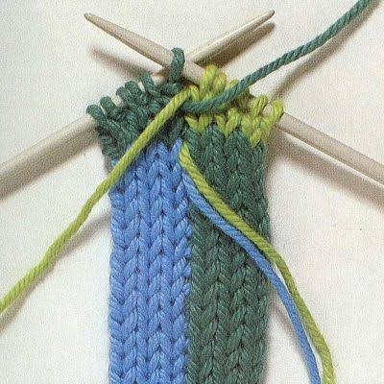
Het breiwerk
Jeugdeducatiefonds
Armoedefonds
25 vrijwilligers
Stuk of 16 studenten
Collega’s
Directie
Ministerie OCW

Slide 9

Mijn naam is
Jeannette van Muijden
Vuurtoren
Verbinder
Brugfunctionaris
Schoolopleider
Ideoloog

